Slide 1

Doskonalenie trenerów wspomagania szkół w kształtowaniu kompetencji kluczowych
DOSKONALENIE TRENERÓW WSPOMAGANIA OŚWIATY POWR.02.10.00-00-7015/17
Uczenie się przez eksperymentowanie, doświadczanie i metody aktywizujące

Slide 2
DOSKONALENIE TRENERÓW WSPOMAGANIA OŚWIATY POWR.02.10.00-00-7015/17
Metody aktywizujące
Kryteria doboru :
cele, treści i zadania dydaktyczne, wiek uczniów, liczebność grupy, czas i miejsce jakim dysponujemy czy umiejętności metodyczno-dydaktyczne nauczyciela.

Slide 3
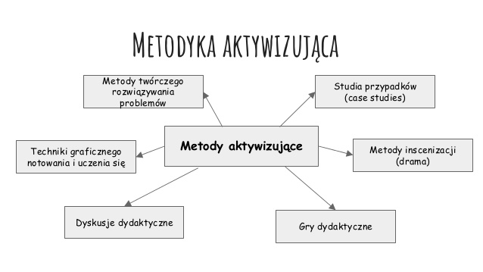
DOSKONALENIE TRENERÓW WSPOMAGANIA OŚWIATY POWR.02.10.00-00-7015/17
Metody aktywizujące
Źródło: https://image.slidesharecdn.com/edukacjamedialna-170607005810/95/edukacja-medialna-18-638.jpg?cb=1496797104

Slide 4
DOSKONALENIE TRENERÓW WSPOMAGANIA OŚWIATY POWR.02.10.00-00-7015/17
Metody aktywizujące a budowanie tożsamości ucznia
Budowanie tożsamości indywidualnej wymaga od szkoły stworzenia warunków do doświadczania i przeżywania, wyzwalania chęci do działania, zdobywania i tworzenia wiedzy oraz takiego organizowania zajęć, by młodzi ludzie mogli uczyć się poprzez współpracę.
Aby uczeń podjął się działania musi: czuć się kompetentny, by zrobić to, czego się od niego oczekuje, zauważać stałe połączenia między podejmowanymi działaniami a osiągnięciami, znać celowość przedmiotu, którego się uczy, postrzegać środowisko jako sprzyjające uczeniu się.

Slide 5
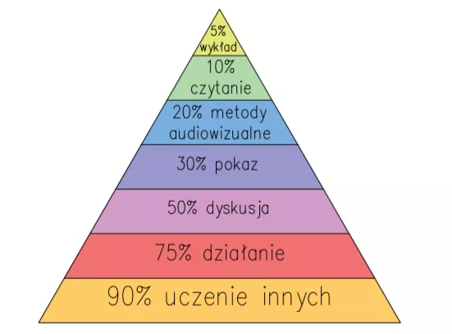
DOSKONALENIE TRENERÓW WSPOMAGANIA OŚWIATY POWR.02.10.00-00-7015/17
Efektywność uczenia się
w odniesieniu do stosowanych metod.
https://i2.wp.com/headdivided.pl/wp-content/uploads/2018/03/Piramidy-wiedzy.png?ssl=1

Slide 6


DOSKONALENIE TRENERÓW WSPOMAGANIA OŚWIATY POWR.02.10.00-00-7015/17
Nauczanie przez badanie
w przedmiotach przyrodniczych (IBSE).
IBSE to wprowadzenie do szkół metody naukowej.

Slide 7

DOSKONALENIE TRENERÓW WSPOMAGANIA OŚWIATY POWR.02.10.00-00-7015/17
Wykład problemowy
Dyskusja dydaktyczna
Metoda optymalnego planu działania
Seminarium
Metoda przypadku
Metoda sytuacyjna
To zdjęcie, autor: Nieznany autor, licencja: CC BY-SA-NC
To zdjęcie, autor: Nieznany autor, licencja: CC BY-SA

Slide 8

DOSKONALENIE TRENERÓW WSPOMAGANIA OŚWIATY POWR.02.10.00-00-7015/17
Zadanie dla uczestników. Metodą burzy mózgów spróbujcie zdefiniować poniższe pojęcia.
Rola nauczyciela w nauczaniu metodami empirycznymi
i problemowymi.
Kim jest mentor?
Kim jest facylitator?

Slide 9
DOSKONALENIE TRENERÓW WSPOMAGANIA OŚWIATY POWR.02.10.00-00-7015/17
Facylitator
Mentor

